Slide 1



Название проекта (бизнес-идеи)
Дополнительная информация (проектная команда, город, год)

Slide 2


Проблема
Опишите, какую проблему Вы собираетесь решить с помощью предлагаемой идеи (продукта)
У каких групп потребителей она стоит наиболее остро
(Размещение 1 слайд)

Slide 3
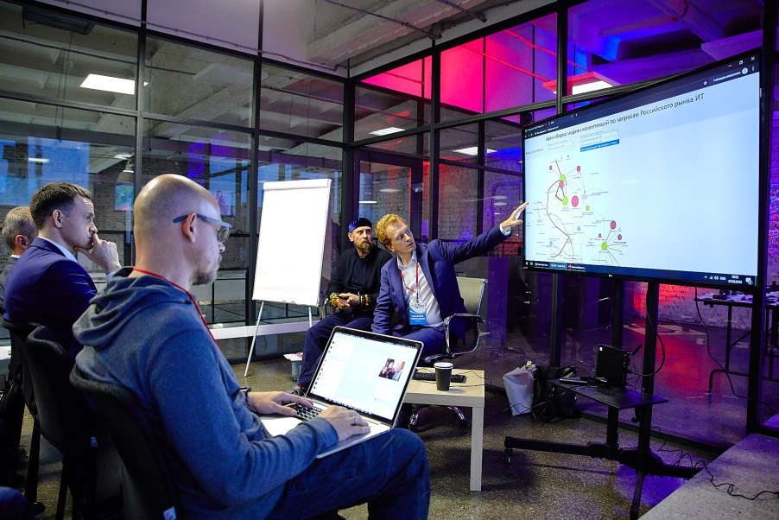

Продукт проекта (идея)
Опишите, как именно продукт проекта решает/будет решать проблему
Какие технологии будут использоваться для разработки и при использовании продукта
характеристики (описание) продукта + фото (Размещение 1 слайд)

Slide 4
Целевая аудитория
Определить сегмент рынка (b2b или b2c)
Составить «портрет» потребителя/пользователя и покупателя (пол, возраст, уровень дохода, место проживания, хобби,…).
(Размещение 1 слайд)

Slide 5

Команда проекта
Расскажите о тех, кто посвящает проекту 100% своего времени; кто над чем работал. (Размещение 1 слайд)

Slide 6



Финальный слайд

